Slide 1
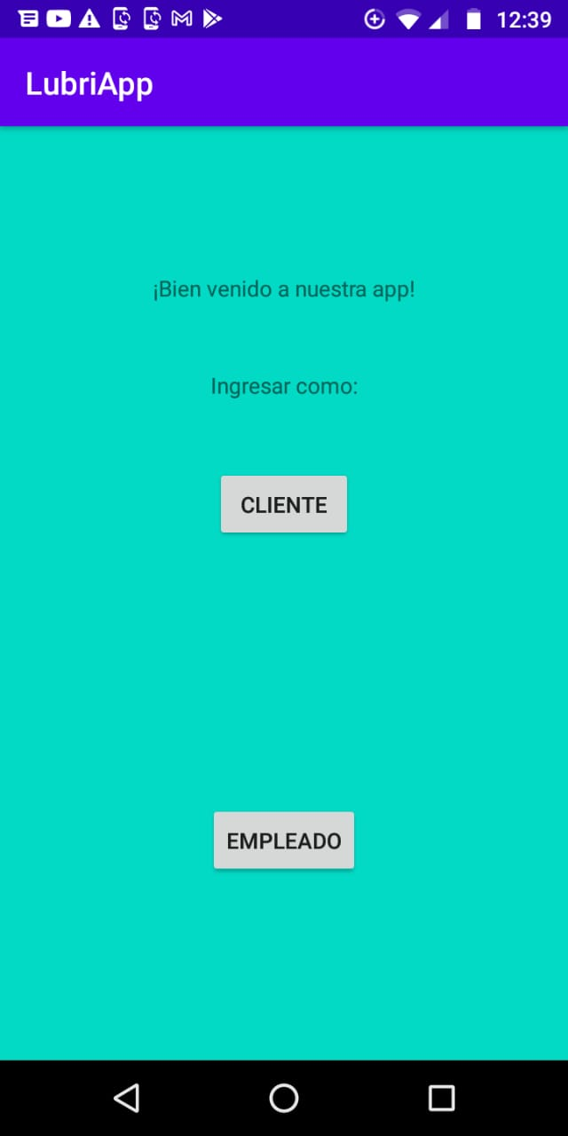
Presentación LubriApp
Actividad principal:
Esta pantalla es la primera que ve el usuario cuando toca en el ícono de la aplicación, en ella el usuario tiene dos opciones: ingresar como cliente o como empleado. Dependiendo la opción que elija, podrá hacer una u otras acciones dentro de la aplicación.

Slide 2
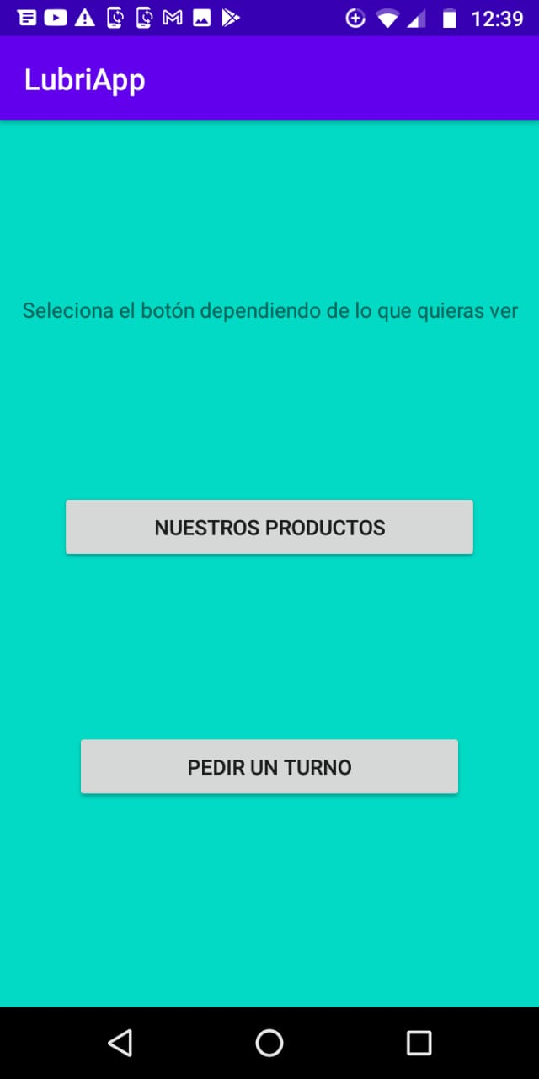
Ingresar como cliente
Cuando el usuario aprieta el botón “cliente”, va hacia la activity Cliente, la cual tiene dos botones:
Uno para ver los productos que vende el lubricentro.
Otro para pedir un turno

Slide 3
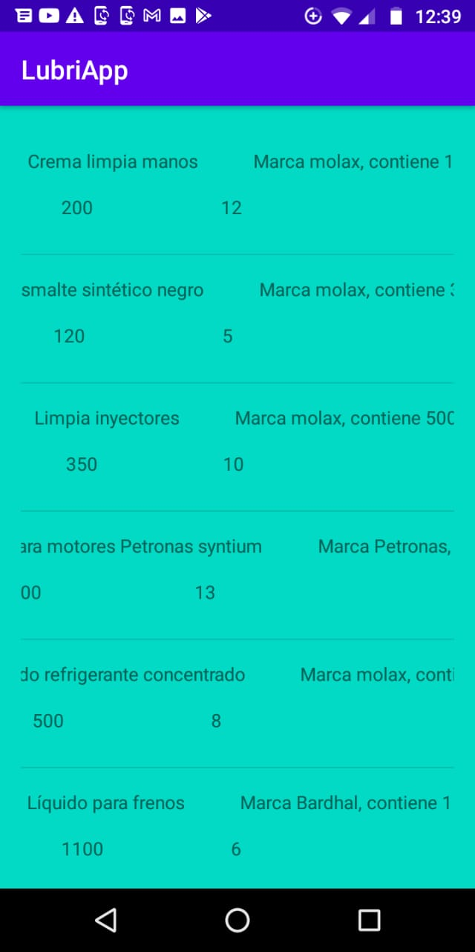
El cliente ve los productos
Cuando el cliente selecciona el botón “Nuestro productos” la aplicación lo lleva a la actividad Productos, donde se ve una lista con muchos productos cargados, donde si el cliente seleciona uno, se puede ver el detalle del mismo

Slide 4
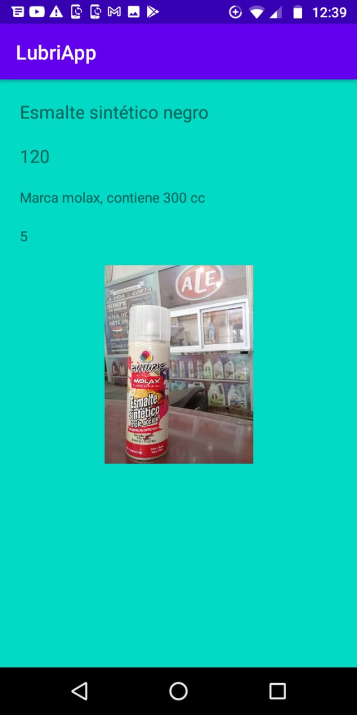
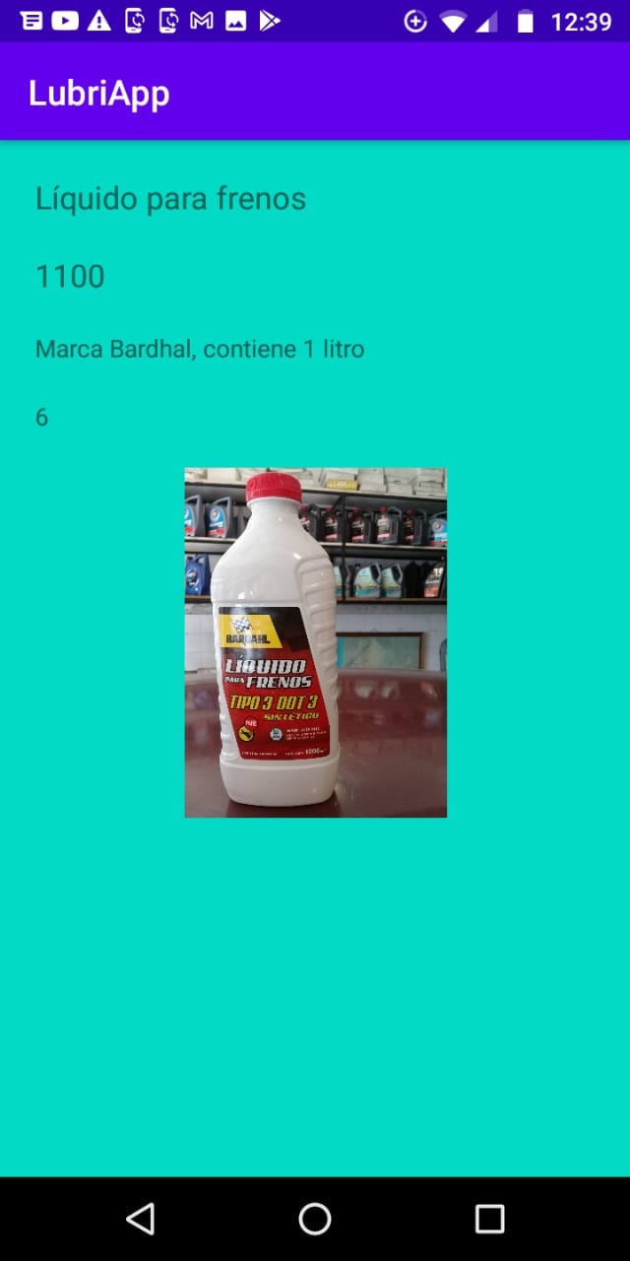
El cliente ve el detalle de un producto
El detalle de un producto es su nombre, precio, una breve descripción, la cantidad que hay disponible en stock y una foto. Esto es lo que ven tanto el cliente como el empleado cuando seleccionan un producto

Slide 5
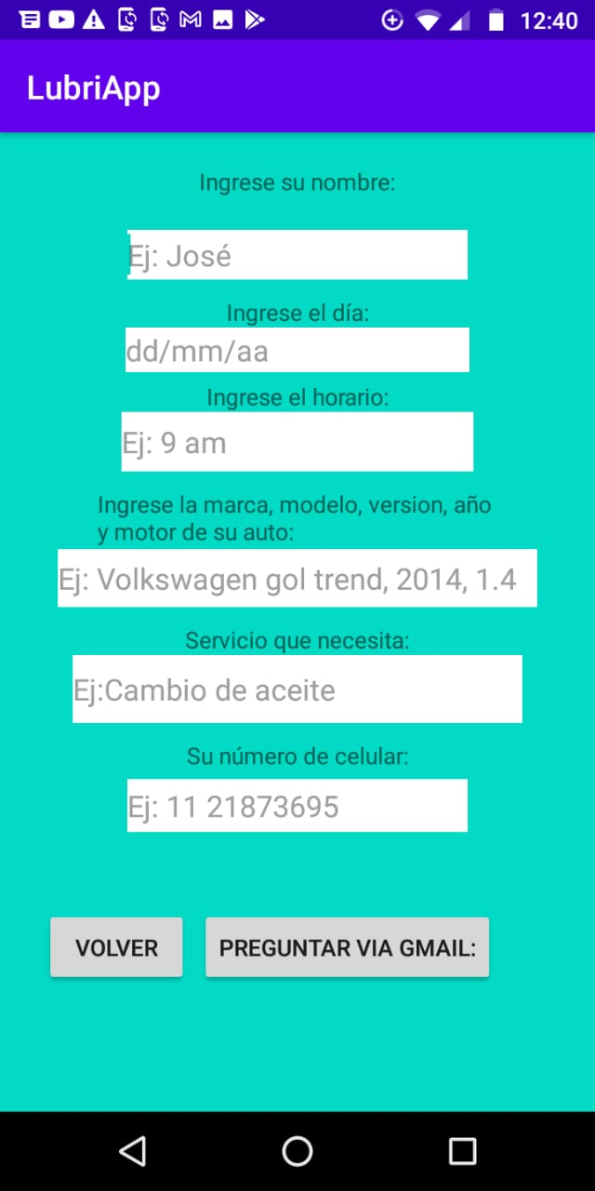
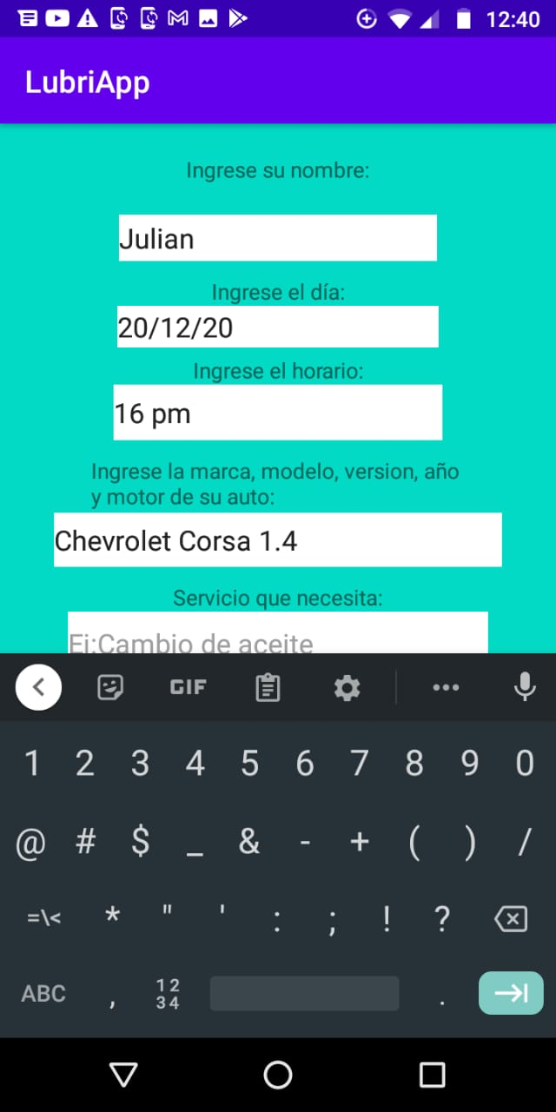
El cliente pide un turno
Cuando el cliente aprieta el botón “pedir un turno” la aplicación lo dirige hacia la activity PedirTurno (imagen 1). La cual tiene los espacios en blanco para completar con sus datos. En la imagen 2 vemos como el cliente ya completó la mitad de los datos solicitados.
Imagen 1
Imagen 2

Slide 6
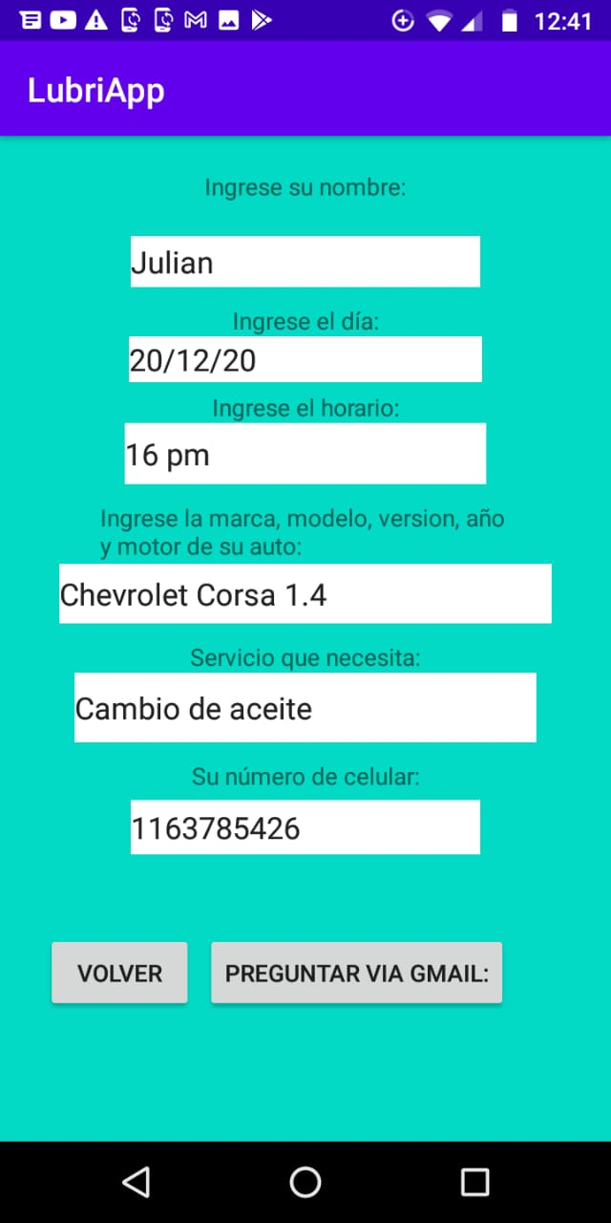
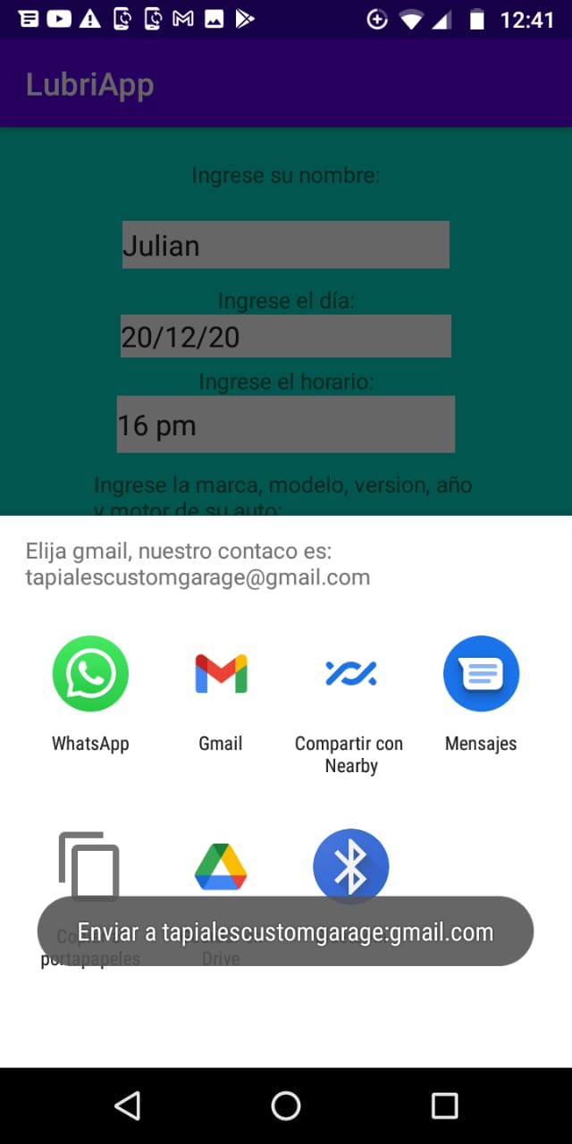
El cliente pide un turno
Continuando con la diapositiva anterior, podemos ver en al imagen 3 que el cliente ya terminó de completar su datos y tiene dos opciones, los botones “volver” y “preguntar via gmail”. Cuando el cliente selecciona el botón “preguntar via gmail” se abre una ventana (imagen 4) donde el puede decidir por que medio realiza la solicitud de turno, se aconseja enviarlo vía gmail.
Imagen 3
Imagen 4

Slide 7
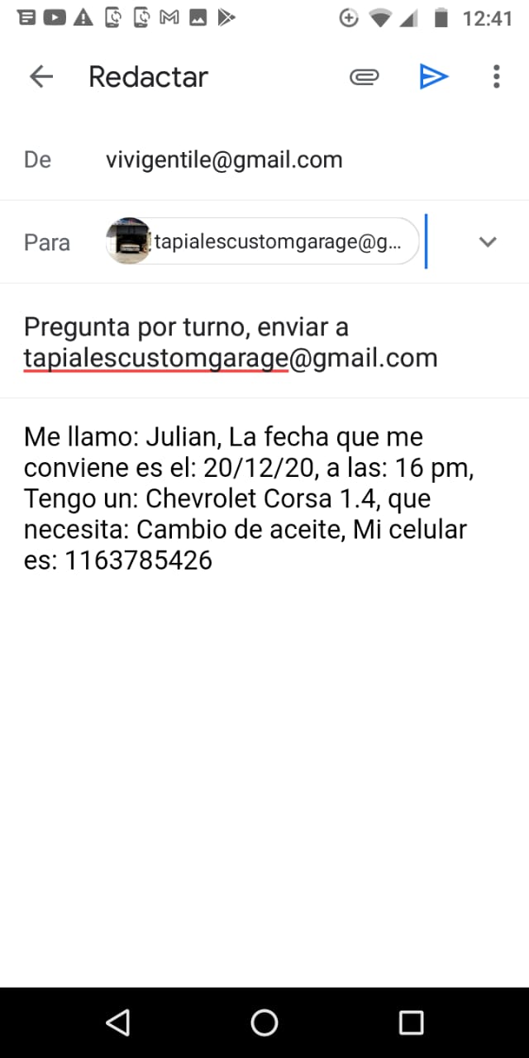
El cliente pide un turno
Ya finalizando el pedido, la aplicación abre gmail para que el cliente envíe su pedido. Podemos apreciar que en el texto están todos los datos que el ingresó segundos antes. El cliente solo tiene que escribir el gmail del lubricentro y enviar la solicitud.

Slide 8
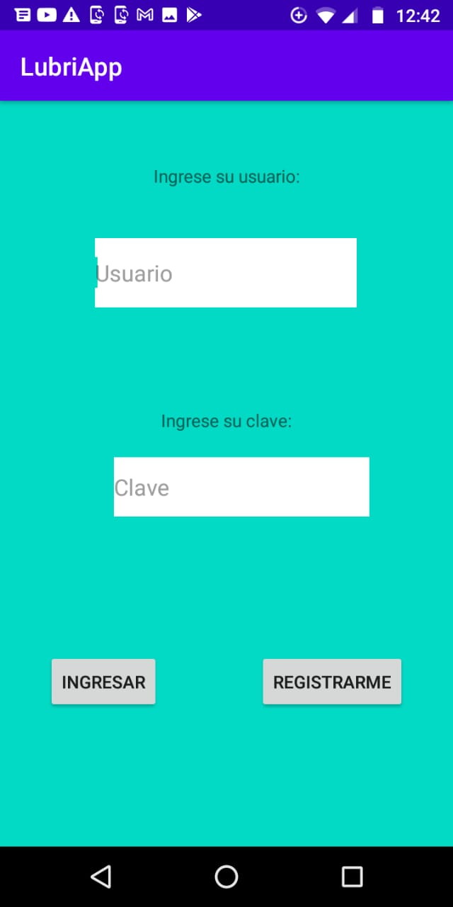
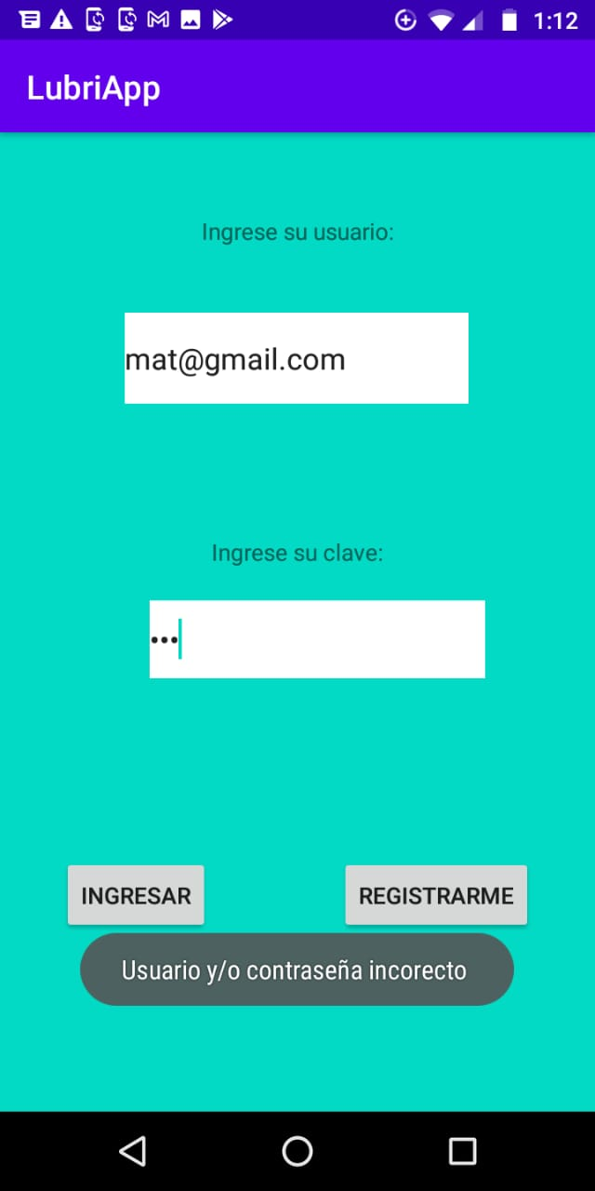
Los empleados se registran
Si el usuario selecciona el botón “empleado”, la aplicación lo llevará a una pantalla donde el debe ingresar su gmail y clave para ingresar. (imagen 6)
Si el usuario carga un gmail o una clave incorrectas o que no existan, le aparecerá el mensajito que vemos en la imagen 7. El usuario tiene 2 opciones, registrarse o ingresar con una cuenta que si exista.
Imagen 5
Imagen 6

Slide 9
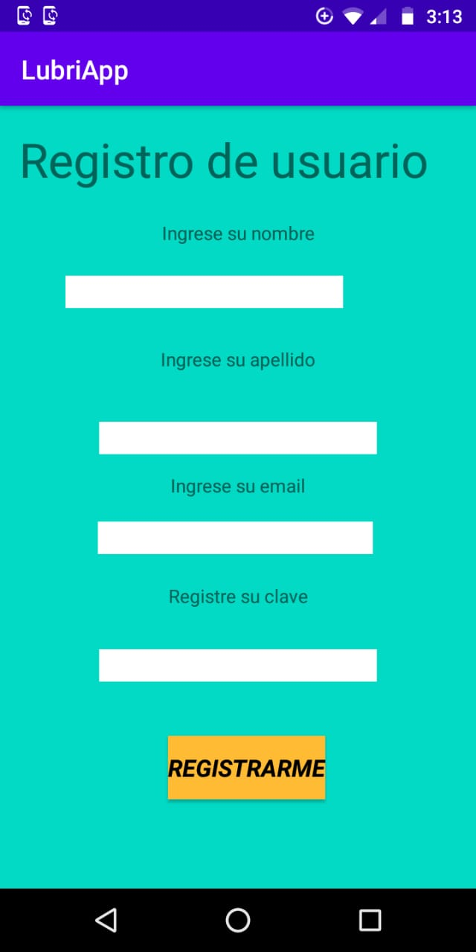
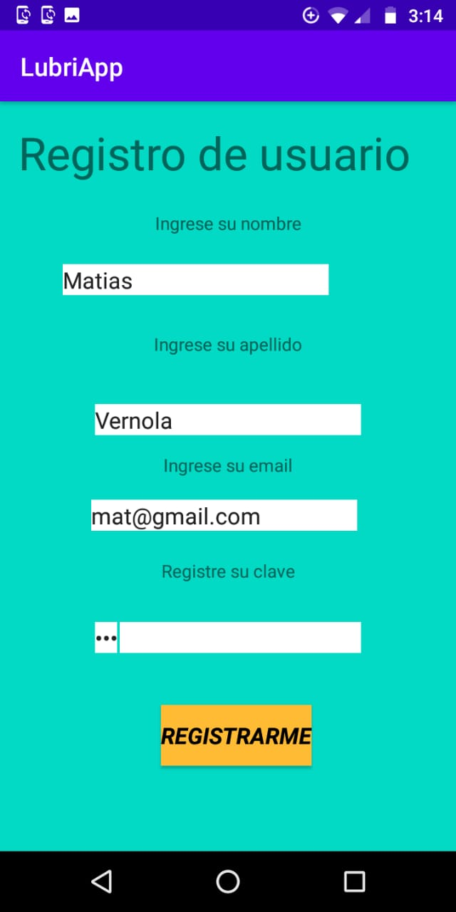
El usuario se registra
En la diapositiva anterior vimos como un usuario no pudo ingresar por no tener una cuenta creada. Ahora vemos como después de apretar el botón “registrarse” , accede a esta activity donde ingresa su nombre, apellido, gmail y clave para crear una cuenta (imagen 8).
Una vez que el usuario carga los datos (imagen 9) aprieta el botón “registrarme”
Imagen 8
Imagen 9

Slide 10
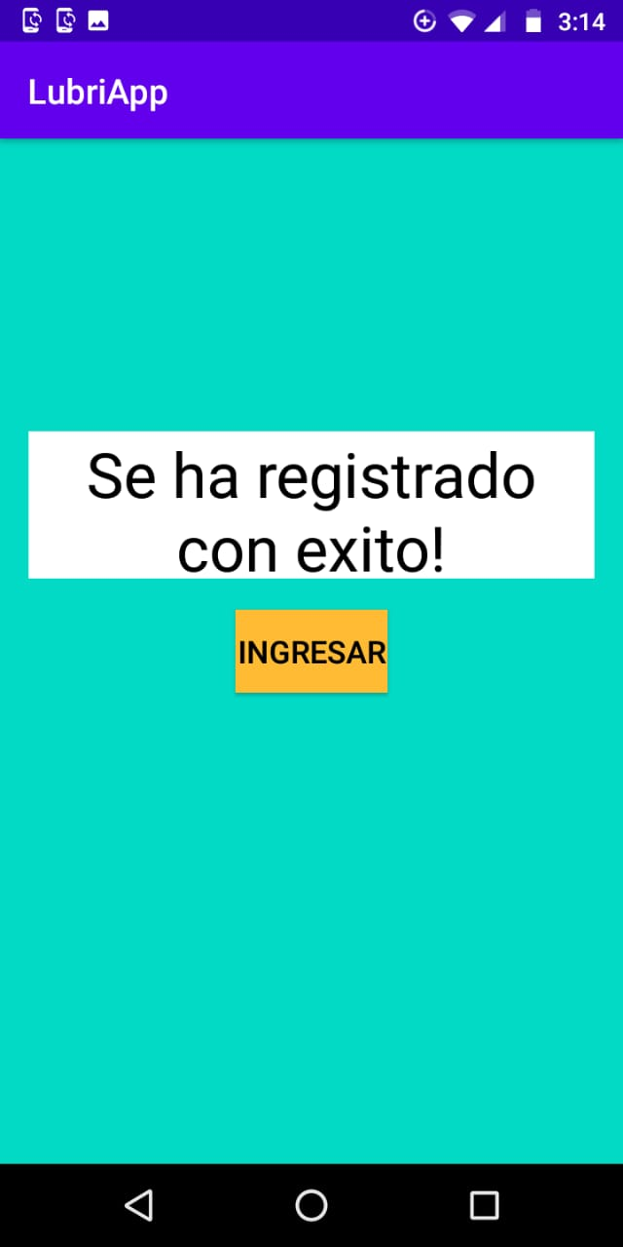
El usuario se registra exitosamente
Una vez que el usuario selecciona el botón “registrarme”, la aplicación lo lleva a la activity donde muestra que se registró exitosamente (imagen 10).
Imagen 10

Slide 11
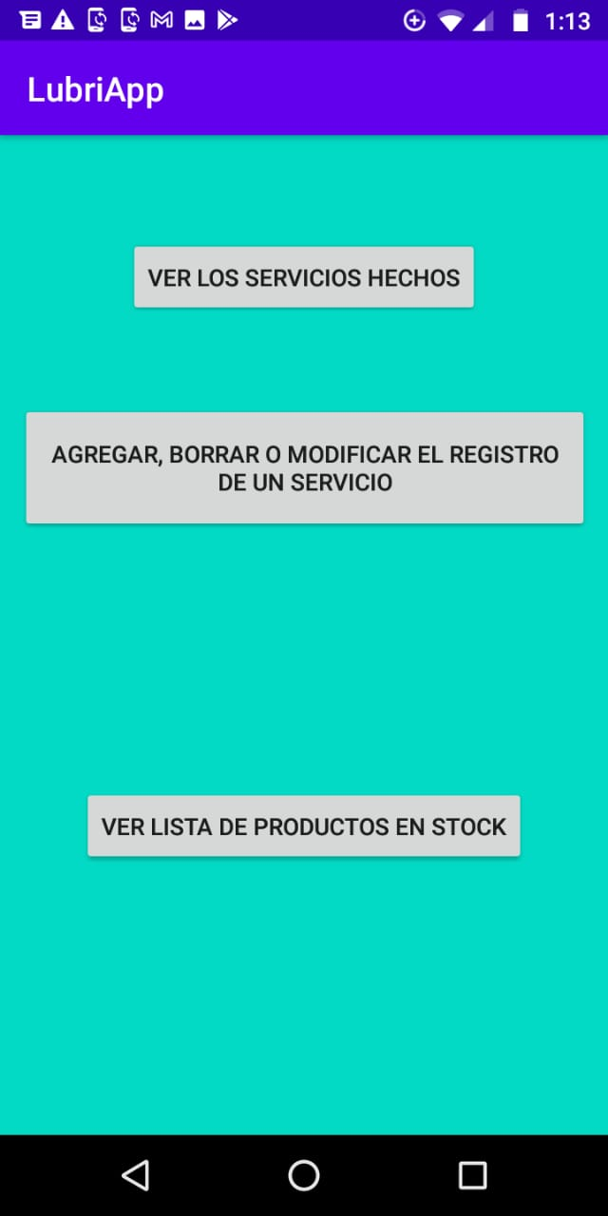
Vista para el usuario empleado
Ya logueado, el empleado tiene 3 botones:
1) ver los servicios hechos: que muestra la lista de servicios hechos.
2) Agregar, borrar o modificar el registro de un servicio: que lo llevará a otra activity llamada SBMServicios.
3) Ver lista de productos en stock: que muestra, al igual que con el usuario cliente, la lista de productos a la venta.

Slide 12
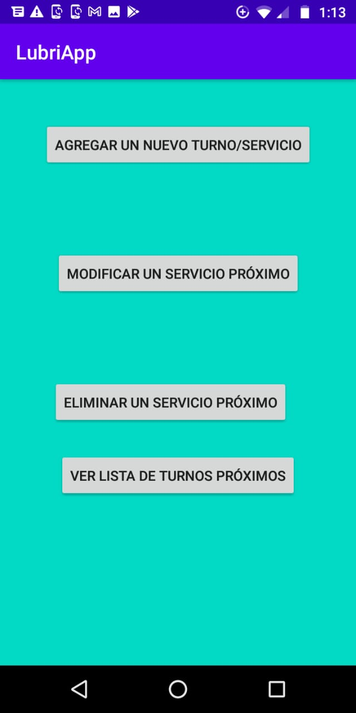
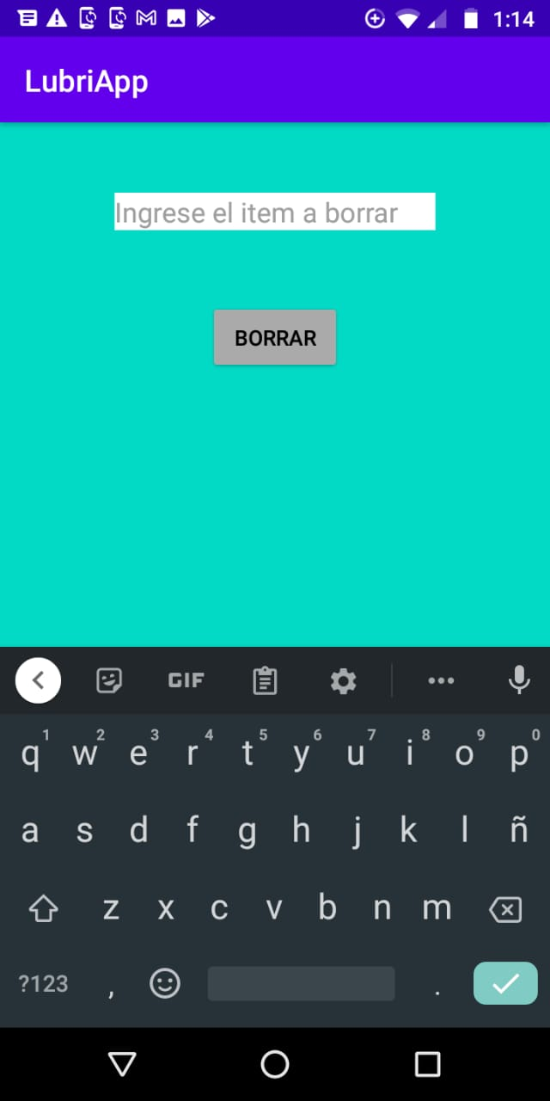
Alta, baja y modificación de un nuevo servicio
En caso de que el empleado seleccione el segundo botón, le aparecerán las opciones que vemos en la imagen 12. Apretando el botón “eliminar un próximo vemos como se puede ingresar el ítem de un servicio para eliminarlo (imagen 13)
Imagen 12
Imagen 13

Slide 13
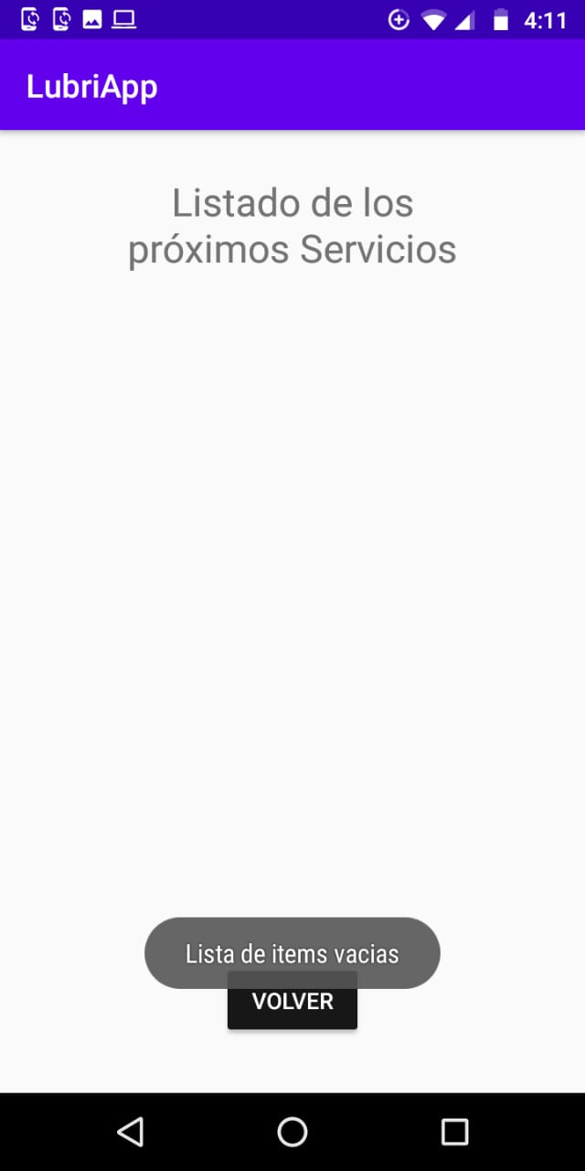
El empleado ve la lista de los próximos servicios
En caso de que el empleado quiera ver la lista de los próximos servicios, solo debe apretar el botón que dice “ver lista de servicios próximos”.
Para volver a la activty anterior, solo debe apretar el botón “volver”

Slide 14
Fin de la presentación
Aplicación hecha por Matias Vernola, ISTIC 2020

